Slide 1
EFOP-3.4.3-16-2016-00014
Büntető eljárásjog II.
A KÜLÖN ELJÁRÁSOK
63 képernyő 45 perc

Slide 2
Fogalom meghatározások
I. Rendes eljárás: feladata a büntetőjogi főkérdésekben (= büntetőjogi felelősség és jogkövetkezmények) való döntés.
II. Külön eljárás:olyan eljárás, amely
a büntetőjogi főkérdések eldöntésére irányul,
a büntetőeljárási alapelvek megtartásával, de kivételek megtűrésével,
a rendes eljárási szabályok alapján, de a törvényben meghatározott külön szabályok és kivételek szerint folyik.

Slide 3
III. Különleges eljárás: olyan eljárás, amely
nem a büntetőjogi főkérdésről dönt, hanem járulékos, kiegészítő kérdések megoldására irányul,
általában a jogerős határozat után következhet,
pótlólagos, kiegészítő vagy módosító jellegű határozatokat hozhat a bíróság, egyszerűsített eljárás („csonka eljárás”): általában nincs nyomozás és sokszor tárgyalás sem.

Slide 4
Az egyes külön eljárások
1) A fiatalkorú elleni eljárás
2) A katonai büntetőeljárás
3) Eljárás a mentességet élvező személyek ügyében
4) Eljárás a bíróság elé állítás esetén
5) Eljárás egyezség esetén
6) Büntetővégzés meghozatalára irányuló eljárás
7) Eljárás a távollévő terhelttel szemben
8) Eljárás a külföldön tartózkodó terhelt távollétében
9) Biztosíték letétbe helyezésével folyó eljárás
10) Magánvádas eljárás
11) Pótmagánvádas eljárás
12) Eljárás a vagyon vagy dolog elvonása, adat hozzáférhetetlenné tétele érdekében
13) Eljárás a határzárral kapcsolatos bűncselekmény esetén

Slide 5
A fiatalkorúak elleni büntetőeljárás
Ki az a fiatalkorú?
Aki a bcs elkövetésekor a 14. életévét betöltötte (kivételesen: a 12. életévét), de a 18. életévét még nem haladta meg.
- A fiatalkorú elleni büntetőeljárást úgy kell lefolytatni, hogy az a fiatalkorú nevelésének, illetve testi, értelmi, erkölcsi és érzelmi fejlődésének az előmozdításával biztosítsa a fiatalkorú társadalmi beilleszkedését, és azt, hogy a fiatalkorú ne kövessen el újabb bűncselekményt.

Slide 6
- Fiatalkorúakkal kapcsolatos ún. vegyes ügyek a büntetőeljárásban:
Időbelileg vegyes ügy: A terhelt a bűncselekmény elkövetésekor még fiatalkorú, de az elbírálás idejére felnőttkorúvá válik. | Bűnhalmazat (természetes egység / törvényi egység részcselekményei) esetén: A fiatalkorú terhelt elleni eljárásban fiatalkorúként ÉS felnőttkorúként elkövetett bűncselekményeket (cselekményi részeket) bírálnak el. | „Vegyes ügyek” (Több terheltes ügy) : A fiatalkorú és a felnőttkorú ügye összefügg (azaz fiatalkorú és felnőttkorú is van a terheltek között).
Alkalmazandó szabályok: a fiatalkorúak elleni eljárás szabályai (Be. XCV. Fejezet) | Alkalmazandó szabályok: a rendes eljárásra vonatkozó (felnőttkorúakra vonatkozó) szabályok. | Alkalmazandó szabályok: csak a fiatalkorú terheltre nézve kell a speciális szabályokat betartani, a felnőttkorúakra nem. = „csonka” fiatalkorúak elleni eljárás

Slide 7
- Hatóságok, eljárás résztvevői:
Bíróság: tanácsban (ha 8 évet meghaladó szv.)
Nyomozási bíró, első fokon a tanács elnöke (egyesbíró), másodfokon és (a Kúriát kivéve) harmadfokon a tanács egyik tagja az Országos Bírósági Hivatal által kijelölt bíró,
az első fokú bíróságon a tanács egyik ülnöke:
a) pedagógus,
b) pszichológus, vagy
c) a család-, gyermek- és ifjúságvédelmi szolgáltatás, gyámügyi igazgatás keretében az ellátottak gyógyítását, ápolását, foglalkoztatását, fejlesztését, ellátását, nevelését, gondozását vagy szociális segítését, a gyermek sorsának rendezését közvetlenül szolgáló, egyetemi vagy főiskolai végzettséghez kötött munkakörben dolgozó vagy korábban dolgozó személy.

Slide 8
Fiatalkorúak ügyésze: a felettes ügyész által kijelölt ügyész
Fiatalkorúval szemben büntetőeljárásnak csak közvádra van helye (magánvádas bcs esetén is az ügyész képviseli a vádat).
Fiatalkorúval szemben pótmagánvádnak nincs helye.
Védő: kötelező a büntetőeljárásban való részvétele.
A védő jelenléte kötelező a vádemelés előtt a fiatalkorú részvételével tartott
a) gyanúsítotti kihallgatáson,
b) szembesítésen,
c) felismerésre bemutatáson,
d) helyszíni kihallgatáson,
e) bizonyítási kísérleten, valamint
f) a személyi szabadságot érintő bírói engedélyes kényszerintézkedéssel kapcsolatos eljárásban tartott ülésen.

Slide 9
Törvényes képviselő:
Személyi szabadságot érintő bírói engedélyes kényszerintézkedésekkel kapcsolatos eljárásban tartott ülés - értesíteni
Gondozó: szintén a kényszerintézkedésekkel kapcsolatos eljárásban kap szerepet, az ezzel kapcsolatos ülésről értesíteni kell és azon felszólalhat, az ezzel kapcsolatos határozatot kézbesíteni kell neki + ügydöntő határozatot

Slide 10
Speciális bizonyítási szabályok a fiatalkorúval szembeni büntetőeljárásban: az fk. egyéni értékelése a fő szabály!
Eszközei:
a) a környezettanulmány – pártfogó felügyelő készíti (fk. bűnmegelőzési szempontú kockázatértékelése is),
b) a pártfogó felügyelői vélemény vagy összefoglaló pártfogó felügyelő vélemény (védelembe vétel körében megelőző pártfogás esetén),
c) szakvélemény,
d) a pártfogó felügyelő tanúvallomása,
e) a fiatalkorú törvényes képviselőjének vagy a fiatalkorú gondozását ellátó más személynek a tanúvallomása.

Slide 11
Nyomozás tartamának maximalizálása
Gyanúsítotti kihallgatástól számított egy éven belül be kell fejezni, ha 5 évi szv.-nél nem súlyosabb bcs miatt van folyamatban a nyomozás.
5 évi szv.-nél súlyosabban büntetendő bcs.: max. 2 év a gyanúsítotti kihallgatástól.

Slide 12
- Az előzetes letartóztatásra vonatkozó speciális rendelkezések:
1) csak abban az esetben lehet elrendelni, ha a bcs különös tárgyi súlya szükségessé teszi
2) vh. helye: Bíróság dönt róla (rendőrségi fogdában kivételesen)
3) a felnőttkorúaktól el kell különíteni
4) max. ideje: 2 év
A bűncselekmény elkövetésekor a tizennegyedik életévét be nem töltött fiatalkorúval szemben elrendelt előzetes letartóztatás a végrehajtásától számított 1 év elteltével szűnik meg!!!

Slide 13
A feltételes ügyészi felfüggesztésre von. spec. szabályok:
1. Általános esetkör: 8 évi szv.-nél nem súlyosabb esetben + ettől az fk. Helyes irányú fejlődése várható
2. KR esetkörei: 1 -3 éves próbaidő
Pártfogó felügyelői vélemény: külön magatartási szabályok

Slide 14
Az előkészítő ülésre és a tárgyalásra vonatkozó spec. szabályok:
1) spec. nyilvánosság kizárási ok: ha az a fiatalkorú érdekében szükséges
2) a tárgyalásnak az a része, amely a fiatalkorú helyes irányú fejlődését károsan befolyásolhatja: a fiatalkorú távollétében kell megtartani
3) a tárgyaláson ügyész részvétele kötelező [a vádat sem az ügészségi fogalmazó, sem az alügyész nem képviselheti]
4) Ügyvédjelölt nem járhat el

Slide 15
5. Fk jelenléte kötelező az ek. ülésen és a tárgyaláson
6. Ek. ülésen ha ügydöntő határozat születik: spec. bizonyítási eszközök (környezettanulmány, pártfogó fü. vél.) ismertetése
7. Ügyészi vádbeszédben nem tehető indítvány a javítóintézeti nevelés mértékére (bűnösséget megáll. ít. lesz)
8. Távollévő terheltes külön eljárás kizárt

Slide 16
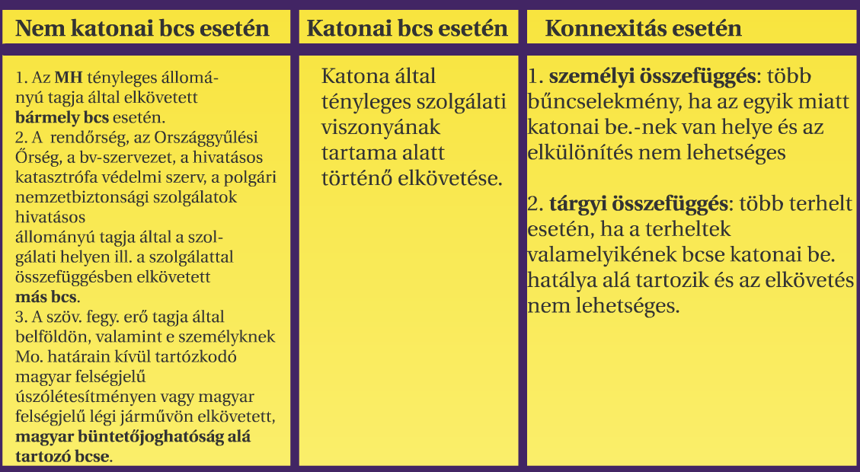
2. A katonai büntetőeljárás

Slide 17
Bíróság: kijelölt törvényszék katonai tanácsa
Másodfok: Fővárosi Ítélőtábla katonai tanácsa
B. összetétele: katonai tanács (8 évi szv.-nél súlyosabb büntetési tétel esetén)
Katonai ülnökök
Katonai ügyész
Katonai nyomozó hatóság: állományilletékes parancsnok (nyomozószerv, nyomozótiszt)

Slide 18
Tanúvédelem: más szolgálati hely
Kényszerintézkedés: letartóztatási ok: szolgálati vagy fegyelmi okból nem hagyható szabadlábon
Bcs. elbírálása fegyelmi eljárásban

Slide 19
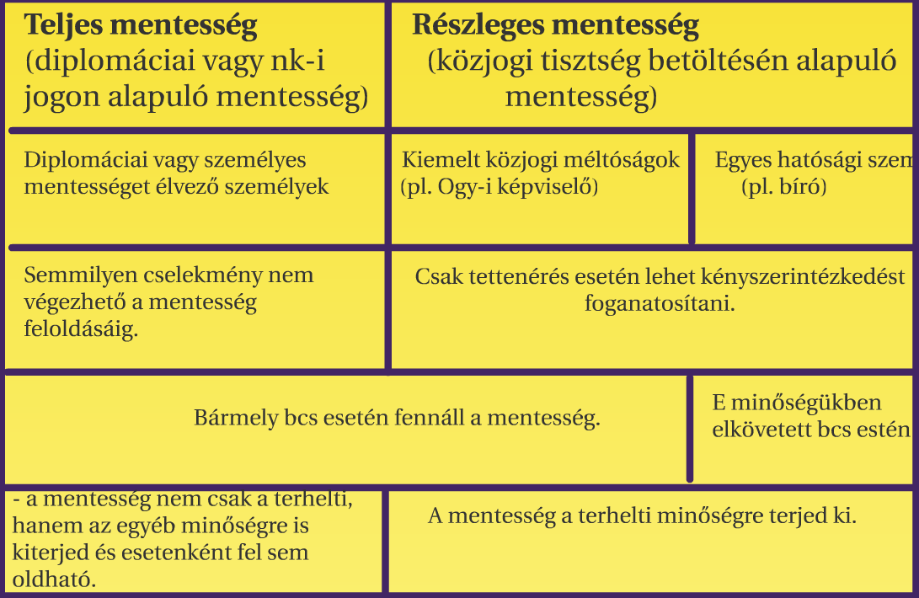
3. Eljárás a mentességet élvező személyek ügyében

Slide 20
4. Bíróság elé állítás
- Feltételei (2 esetkör):
A) TETTENÉRÉSES esetkör: az ügyészség a terheltet a bcs elkövetésétől számított 15 napon belül bíróság elé állíthatja, ha:
- A bcsre a tv. 10 évi szv.-nél nem súlyosabb büntetést rendel;
- az ügy megítélése egyszerű;
- a bizonyítékok rendelkezésre állnak;
- A terheltet a bcs elkövetésén tetten érték.

Slide 21
B) BEISMERÉSES esetkör: az ügyészség a terheltet a gyanúsítottként történő kihallgatástól számított egy hónapon belül bíróság elé állítja, HA
- a bűncselekményre a törvény legfeljebb tízévi szabadságvesztést rendel;
- az ügy megítélése egyszerű;
a bizonyítékok rendelkezésre állnak
a terhelt a bcs elkövetését beismerte.

Slide 22
- Speciális szabályok:
az ügyésznek nem kell vádiratot benyújtania: közli a gyanúsítottal, hogy mely bűncselekmény miatt és milyen bizonyítékok alapján kerül majd sor. (Erről az ügyész haladéktalanul értesíti a bíróságot és rendelkezik a védelem ellátásáról.)
Vádemelés: feljegyzéssel
a tárgyalás előkészítését az ügyész végzi
a tárgyaláson az ügyész és a védő részvétele kötelező

Slide 23
5. Eljárás egyezség esetén
Előzmény: a terhelti beismerés két következménye (2 típusú egyezséges eljárás)

Slide 24
Előzmény (1): Egyezség a bűnösség beismeréséről (nyomozási szakaszban)
407.§ (1) Az ügyészség és a terhelt a XCIX. Fejezet szerinti, egyezség esetén lefolytatandó eljárás érdekében a vádemelés előtt egyezséget köthet a terhelt által elkövetett bűncselekmény vonatkozásában a bűnösség beismeréséről és ennek következményeiről (a továbbiakban: egyezség).

Slide 25
Kezdeményezheti (a nyomozásban):
Terhelt
Védő
Ügyészség
Védő részvétele kötelező

Slide 26
Az egyeztetés folyhat :
Bűnösség beismerése
Egyezség tartalmi elemei
DE!! Nem folyhat:
Tényállásról és
A jogi minősítéséről
Ügyészség tájékoztatása
Az egyezség következményeire való figyelmeztetés
Jegyzőkönyvbe foglalás
DE! ha az egyezség nem jön létre a nyomozásban, a jegyzőkönyv nem használható fel bizonyítási eszközként

Slide 27
410.§ Az egyezség tartalma:
(2) Az egyezség tartalmazza az egyezség tárgyát képező
a) bűncselekmény leírását és Btk. szerinti minősítését,
b) bűncselekmény vonatkozásában a terhelt nyilatkozatát arról, hogy a bűnösségét beismeri, és ennek érdekében vallomást tesz,
c) büntetést vagy az önállóan alkalmazható intézkedést.

Slide 28
Az egyezség tárgyát képező bűncselekmény tényállását és jogi minősítését az ügyészség állapítja meg.
Büntetés kiszabás az egyezségben
411.§ (1) Az egyezség tartalmazhatja
a) a mellékbüntetést,
b) a büntetés vagy intézkedés mellett is alkalmazható intézkedést,
c) az eljárás megszüntetését egyes bűncselekmények vonatkozásában,
d) a bűnügyi költség viselését, illetve
e) a terhelt által vállalt egyéb kötelezettségeket.
Eljárás megszüntetése -> jelentősebb súlyú bcs. esetén

Slide 29
(5) Az egyezségben a terhelt vállalhatja, hogy
az ügy vagy más büntetőügy bizonyításához hozzájárulva az ügyészséggel, illetve a nyomozó hatósággal jelentős mértékben együttműködik,
b) a magánfél polgári jogi igényét, illetve a sértett előzetes bejelentése szerint érvényesíteni kívánt polgári jogi igényt az egyezség jóváhagyásáról döntő előkészítő ülésig kielégíti,
c) közvetítői eljáráson vesz részt, illetve
d) az ügyészség által megállapított határidőn belül olyan egyéb kötelezettséget teljesít, amely a feltételes ügyészi felfüggesztés keretében előírható.
(6) A kényszergyógykezelés, az elkobzás, és vagyonelkobzás és az
elektronikus adat végleges hozzáférhetetlenné tétele nem képezheti
egyezség tárgyát.

Slide 30
Előzmény (2): Vádemelés egyezség esetén
424.§
(1) Ha az ügyészség és a terhelt egyezséget kötött, az ügyészség a jegyzőkönyvbe foglalt egyezséggel azonos tényállás és jogi minősítés miatt emel vádat.
(2) Az ügyészség a vádiratban indítványt tesz arra, hogy a bíróság a) az egyezséget hagyja jóvá, b) az egyezség tartalmával egyező milyen büntetést szabjon ki, illetve intézkedést alkalmazzon, c) az egyezség tartalmával egyező milyen egyéb rendelkezést tegyen.
(3) Az egyezséget tartalmazó jegyzőkönyvet az ügyészség a vádirattal együtt nyújtja be a bírósághoz.

Slide 31
732.§ Előkészítő ülés
Vádlott tájékoztatása
Nyilatkozattételre való felhívás
Vizsgálat, hogy az egyezség jóváhagyásának feltételei fennállnak-e

Slide 32
733.§ Az egyezség jóváhagyásának feltételei:
A bíróság az egyezséget jóváhagyja, ha
a) az egyezség megkötése a 407−409. §-ban foglaltaknak megfelelt=> ügyész előtti eljárás szabályossága
b) az egyezség tartalma a 410−411. §-ban foglaltaknak megfelel,
c) a vádlott az egyezség természetét és jóváhagyásának következményeit megértette,
d) a vádlott beszámítási képessége és beismerésének önkéntessége iránt ésszerű kétely nem mutatkozik,
e) a vádlott bűnösséget beismerő nyilatkozata egyértelmű és azt az eljárás iratai alátámasztják.

Slide 33
734.§ (1) A bíróság az egyezség jóváhagyását megtagadja, ha
a) a vád és a 417. § (2) bekezdése szerinti indítványok a jegyzőkönyvbe foglalt egyezségtől eltérnek,
b) a vádlott az előkészítő ülésen nem ismerte be a bűnösségét az egyezséggel egyezően, vagy nem mondott le a tárgyaláshoz való jogáról,
c) az egyezség jóváhagyásának feltételei nem állnak fenn,
d) a terhelt a 404. § (1) bekezdés e) pontjának megfelelően vállalt kötelezettségeinek nem tett eleget,
e) a vádtól eltérő minősítés látszik megállapíthatónak.
(2) A bíróság egyezség jóváhagyását megtagadó végzése ellen nincs helye fellebbezésnek.
(3) Ha a bíróság az egyezség jóváhagyását megtagadta, az eljárást az 500−502. §-nak megfelelően folytatja. Ebben az esetben
az egyezség az ügyészséget és a terheltet sem köti.

Slide 34
Eljárás az egyezség jóváhagyása esetén
735.§
(1) Ha az egyezség jóváhagyásának feltételei fennállnak és a jóváhagyás megtagadásának nincs helye, a bíróság az egyezséget az előkészítő ülésen jóváhagyja.
(2) A bíróság egyezséget jóváhagyó végzése ellen nincs helye fellebbezésnek.

Slide 35
736.§ (2) A bíróság a vádlott bűnösségét a bűnösség beismerésére, az egyezség jóváhagyására és az ügyiratokra alapítja.
Vád szerinti tényállástól, jogi minősítéstől, egyezségbe foglalt indítványoktól nem lehet az ítéletben eltérni.
Polgári jogi igény nem utasítható el
Az ítélet indokolásában elegendő az egyezségen alapuló vádra, az egyezség jóváhagyására, és az alkalmazott jogszabályokra utalni.
Több vádlottas ügyben,ha nem valamennyi vádlott vonatkozásában hagyta jóvá a bíróság az egyezséget=> tárgyalás tartás kötelező

Slide 36
Másodfokú bírósági eljárás
738.§
(1) Nincs helye fellebbezésnek
a) a bűnösség megállapítása,
b) a 736. § (2)−(3) bekezdése szerint megállapított, a váddal egyező tényállás és jogi minősítés,
c) a 736. § (3) bekezdése szerint megállapított büntetés, illetve intézkedés neme, valamint mértéke, vagy tartama és
d) az ítéletnek a 736. § (3) bekezdése szerint megállapított egyéb rendelkezése miatt.
(2) A fellebbezésben az (1) bekezdés korlátai között lehet új tényt állítani és új bizonyítékra hivatkozni. => bizonyítási eljárás a fenti keretek között

Slide 37
(4) A másodfokú bíróság a fellebbezéssel megtámadott ítéletnek a bűnösség megállapítására vonatkozó rendelkezését felülbírálja, de az elsőfokú bíróság ítéletét nem változtathatja meg, ha a terhelt felmentésének vagy az eljárás megszüntetésének lenne helye, az elsőfokú bíróság ítéletét hatályon kívül helyezi és az elsőfokú bíróságot új eljárásra utasítja.
Ha: a.) egyezség jóváhagyásának megtagadásának lett volna helye
b.) az előkészítő ülés szabályait nem tartotta be az első fokú bíróság

Slide 38
Külön és különleges eljárásokra vonatkozó eltérő szabályok:
a magánvádló és a pótmagánvádló a terhelttel nem köthet egyezséget

Slide 39
Egyéb helyek, ahol az egyezség megjelenik a Büntetőeljárási törvényben
39. § A terhelt jogosult arra, hogy
(1) k): az egyezség megkötését, illetve ügyész intézkedés vagy határozat kilátásba helyezését kezdeményezze
172.§ : A vallomástétel megtagadása:
(2): A tanúvallomást az (1) alapján nem tagadhatja meg az, aki a kérdésre adott válasszal önmagán olyan bűncselekmény elkövetésével vádolná, amely miatt
d): a 411.§ (5) bekezdés a) pontjában meghatározott kötelezettség vállalásával egyezséget kötött
390. § : A nyomozás iratainak megküldése
(2) Ha a gyanúsított a bűncselekmény elkövetését beismerte, ügyészségi intézkedés vagy határozat kilátásba helyezését, illetve egyezség megkötését kezdeményezte a nyomozó hatság erről haladéktalanul beszámol az ügyészségnek
391.§ (1):
Az ügyészség a gyanúsított kihallgatása után a nyomozás ügyiratai alapján haladéktalanul megvizsgálja, hogy az ügyben van-e helye
b) egyezség kezdeményezésének

Slide 40
6. Büntetővégzés meghozatalára irányuló eljárás
- Fogalma: a büntetőeljárás bírósági szakaszának egyszerűsítése, gyorsítása: kisebb jelentőségű és egyszerűbb megítélésű ügyek esetén a bíróság nem tart tárgyalást, hanem a beszerzett bizonyítékok alapján dönt a terhelt büntetőjogi felelősségének kérdésében – végzéssel.
Ilyen esetekben csak bizonyos súlyú jogkövetkezmények szabhatók ki, ill. alkalmazhatók a terhelttel szemben.
- Speciális jogorvoslat: tárgyalás tartása iránti indítvány

Slide 41
- Feltételei:
Objektív feltételek | Szubjektív feltételek
1. A bűncselekmény 3 évi szabadságvesztésnél nem súlyosabban büntetendő; 2. a vádlott szabadlábon van vagy más ügyben tartják fogva; 3. a törvény a szabadságvesztés végrehajtásának felfüggesztését, közérdekű munkát, pénzbüntetést, foglalkozástól eltiltást, járművezetéstől eltiltást, kitiltást, sportrendezvények látogatásától való eltiltást, kiutasítást, intézkedésként jóvátételi munkát, próbára bocsátást, megrovást alkalmaz; 4. a végzés meghozatalára az ügynek a bírósághoz érkezésétől számított egy hónapon belül sor kerül; 5. ügyész indítványára vagy hivatalból. | 6. Az ügy megítélése egyszerű 7. a büntetés célja tárgyalás tartása nélkül is elérhető. Speciális eset: 5 évi szabadságvesztésnél nem súlyosabban büntetendő bcs + beismerés + 2 + 6 + 7
Konjunktív feltételek

Slide 42
7. Eljárás a távollévő terhelttel szemben
Nyomozás a bcs elkövetésével megalapozottan gyanúsítható személlyel szemben, ha elérhetősége ismeretlen: az ügyészség őt távollévő terheltté nyilvánítja (jogorvoslattal/panasszal nem támadható)
Feltételei:
a) a bűncselekmény elkövetésével megalapozottan gyanúsítható személy vagy a terhelt az eljárás során elszökött, elrejtőzött, vagy megalapozottan feltehető, hogy a büntetőeljárás elkerülése érdekében más módon elérhetetlenné vált,
b) a terhelt felkutatása érdekében tett intézkedések (leplezett eszközök alkalmazása, körözés, elfogatóparancs) észszerű időn belül nem vezettek eredményre, és
c) azt a bűncselekmény súlya vagy az ügy megítélése indokolja.
Feltételek hiányában: az eljárás felfüggesztése.
Védő részvétele kötelező.

Slide 43
B) Vádemelés a távollévő terhelttel szemben:
Kézbesíteni kell:
távollévő terheltté nyilvánító határozatot (jogorvoslatnak nincs helye ellene);
eljárást felfüggesztő, megszüntető határozatot,
vádiratot.
A gyanúsítás közlésének elmaradása a vádemelésnek nem akadálya.

Slide 44
C) A bíróság eljárása a távollévő vádlottal szemben:
1) A vádlott távollévőnek minősített
2) az ügyész a terhelt távollétében való eljárást indítványozta (magánvádló / pótmagánvádló nem indítványozhatja)
3.) előkészítő ülés nincs
4)
a) ha a vádlott a vádemelés után válik elérhetetlenné, a bíróság tájékoztatja az ügyészt → ügyész: 15 napon belül indítványt tesz a terhelt távollétében való eljárás folytatására (ha nem: felfügg.)
4) ha korábban nem volt védő: az ügyész indítványában védő kirendelését is indítványozza
5) tárgyalás folytatása: korábbi tárgyalás anyagának ismertetésével.
6) Ha a vádlott a 2fokban kerül elő: tárgyalás tartás, ha harmadfokban: új eljárásra kötelezés, ha jogerő után: perújítás.

Slide 45
8. Eljárás a külföldön tartózkodó terhelt távollétében:
1) A terhelt külföldön ismert helyen tartózkodik
2) európai vagy nk. elfogatóparancs eredménytelen
3) bcs súlya ezt indokolja
4) terhelt részvétele az eljárásban másként (pl. telekomm. eszköz által) nem megoldható.
→ vádirat benyújtása után a bíróság felhívhatja az ügyészt: indítványozza-e a tárgyalásnak a vádlott távollétében történő folytatását. Ha 15 napon belül nincs rá ügyészi indítvány: eljárás felfügg.
ha a megkezdett tárgyalás során állapítják meg az ügyész felhívása nélkül folytatja a tárgyalást.
Külföldön fogvatartásban lévő terhelt esetén csak a hozzájárulásával folytatható le a távollétében a be.

Slide 46
9. Biztosíték letétbe helyezésével folyó eljárás
Az életvitelszerűen külföldön élő terhelt indítványára a vádemelés előtt az ügyészség, azt követően a bíróság biztosíték letétbe helyezését engedélyezheti, feltéve, hogy
a) az adott bűncselekményre a törvény ötévi szabadságvesztésnél nem súlyosabb büntetést rendel,
b) a terhelttel szemben előreláthatóan pénzbüntetés kiszabására, illetve vagyonelkobzás elrendelésére kerül sor,
c) a terheltnek a tárgyalástól és az eljárási cselekményektől való távolmaradása az eljárás érdekeit nem sérti, és
d) a terhelt megbízta a védőjét a kézbesítési megbízotti feladatok ellátásával.
Kizárt: ha a bcs halált okozott
Az indítványról a bíróság vagy az ügyészség dönt.

Slide 47
A hatóság (NY is) a terheltet a kézbesítési megbízott útján értesíti az eljárási cselekményről.
Eljárási jogsegély iránti megkeresés azért még kiadható.
A biztosítékot a terheltnek vissza kell adni,
a) ha az ügyészség az eljárást megszüntette vagy a nyomozás határideje lejárt,
b) ha a bíróság a terheltet felmentette vagy vele szemben az eljárást megszüntette,
feltéve, hogy a bíróság vagyonelkobzást nem rendelt el.
Részarányosan is visszaadható.

Slide 48
10. A magánvádas eljárás
- Kiindulópont: A büntetőeljárásban a vádemelés és a vádképviselet joga főszabály szerint az ügyészt illeti meg.
Ez alól képez kivételt a magánvád intézménye: a magánvádas eljárásban a vádat a sértett= magánvádló képviseli, a büntetőeljárási törvényben meghatározott 7 bűncselekmény esetén.

Slide 49
- Magánvádló:
jogállása kettős: egyrészt megilletik a sértett jogai, másrészt a vádemelés és a vádképviselet joga
a magánvádas eljárásban a terhelt bűnösségének bizonyítása a magánvádlót terheli
ha az ügyben több sértett van, megegyezésüktől függ, hogy melyikük jár el magánvádlóként; ennek hiányában a magánvádló személyéről a bíróság dönt
Viszonvád

Slide 50
- Ügyész speciális szerepe a magánvádas eljárásban:
az ügy iratait megtekintheti, a tárgyaláson jelen lehet;
az ügyész a vád képviseletét a magánvádlótól az eljárás bármely szakában átveheti (HA: a közérdek védelme indokolja), ilyenkor a magánvádlót csak a sértett jogai illetik meg;
az ügyész a vád képviseletétől utóbb el is állhat (de a vádat nem ejtheti), a vádat ilyenkor ismét a magánvádló képviseli

Slide 51
- Az eljárás megindításának az alapja: a sértett feljelentése alapján indul.
Mit kell tartalmaznia: a feljelentett személyt, a cselekmény lényegét és a bizonyítékokat.
A feljelentést a bíróságon kell írásban vagy szóban megtenni, utóbbi jegyzőkönyvbe foglalandó.
- A nyomozásra vonatkozó speciális szabályok:
nyomozást a bíróság (ha az elkövető személye, személyi adatai vagy elérhetősége ismeretlen, illetve ha bizonyítási eszközök felkutatása szükséges) vagy az ügyész (ha a vád képviseletét a személy meghallgatásra idézés előtt átveszi) rendelheti el.
Nyomozási hi.: 2 hónap + kétszer meghosszabbítható további 2-2 hónappal
NYH végzi a nyomozást, de nem függesztheti fel és nem szüntetheti meg.

Slide 52
- Határozat személyes meghallgatás nélkül vagy személyes meghallgatás alapján:
A) Személyes meghallgatás nélkül: a bíróság az iratokat az ügyésznek megküldi, ha:
- a feljelentés alapján közvádas bűncselekmény látszik megállapíthatónak;
- szükségesnek tartja, hogy a vád képviseletének átvételét az ügyész megfontolja;
- az ügyész a vád képviseletét a személy meghallgatásra idézés előtt átvette.

Slide 53
B) Személyes meghallgatás alapján: a fenti eseten kívül a bíróság személyes meghallgatásra idézi a feleket és ülést tart.
A személyes meghallgatás megkezdésekor a bíróság megállapítja a feljelentő és a feljelentett személyazonosságát,
ismerteti a feljelentés lényegét és
amennyiben ennek feltételei fennállnak – figyelmezteti a feljelentettet a viszonvád lehetőségére.
Ezt követően megkísérli a feljelentő és a feljelentett kibékítését.
Ha ez eredménytelen, a bíróság kérdést intéz a feljelentetthez, hogy a feljelentésben foglaltakat beismeri-e, és védekezésének alátámasztására milyen bizonyítási eszközöket jelöl meg.
A személyes meghallgatásról – amelyet főszabályként ülnök vagy bírósági titkár is lefolytathat – jegyzőkönyvet kell készíteni.

Slide 54
- Egyéb rendelkezések:
nincs helye fellebbezésnek:
- a nyomozás elrendelése;
- a személyes meghallgatásra idézés, értesítés;
- a magánvádló kijelölése miatt; illetve
- az iratoknak az ügyész részére történő megküldése ellen.
A magánvádlót az idézésben figyelmeztetni kell, hogy a kellően ki nem mentett elmaradását a bíróság a vád elejtésének tekinti.
Ha a magánvádló a tárgyaláson – kimentés nélkül – nem jelenik meg, illetőleg őt azért nem lehetett megidézni, mert lakcímének megváltozását nem jelentette be, úgy kell tekinteni, hogy a vádat elejtette – vélelmezett vádelejtés.

Slide 55
11. Pótmagánvádas eljárás
A sértett az e törvényben meghatározottak szerint pótmagánvádlóként léphet fel, ha
a) az ügyészség vagy a nyomozó hatóság a feljelentést elutasította,
b) az ügyészség vagy a nyomozó hatóság az eljárást megszüntette,
c) az ügyészség a vádat ejtette.
Kötelező: sértett jogi képviselete, terhelt védője.

Slide 56
Feljelentés elutasításakor PMV akkor lehet, ha:
Sértett feljelentésének speciális elutasítási okai (bcs hiánya, bcs gyanúja hiánya, bhetőséget kizáró ok, nem közvádas bcs) +
Sértett panasza a fj. elutasítása miatt Ü-i elutasításra került +
Nincs kizáró ok (pl. terhelt nem fk. vagy katona)

Slide 57
Eljárás megszüntetése esetén PMV akkor, ha
Speciális megszüntető okok (bcs hiánya, nem a gyanúsított követte el a bcst, nem állapítható meg bcs elkövetése, bhetőséget kizáró ok, nem közvádas bcs, eljárás mellőzése)
A megszüntetés miatti sértetti panasz elutasításra került az Ü által
Nem áll fenn kizáró ok.

Slide 58
PMV fellépésének határideje: panaszt elutasító határozattól 2 hónap.
Vádemelés: vádindítvánnyal.
Ügyészség vádelejtése esetén: ha nincs kizáró ok. Vádelejtéstől számított 15 napon belül.

Slide 59
12. Eljárás vagyon vagy dolog elvonása, adat hozzáférhetetlenné tétele esetén
esetkör:
Vagyonelvonásra irányuló eljárásnak van helye, ha
a) nyomozás nem indult,
b) a büntetőeljárást megszüntették, vagy
c) a büntetőeljárást azért függesztették fel, mert
ca) az elkövető ismeretlen helyen vagy külföldön tartózkodik,
cb) az elkövető tartós, súlyos betegsége vagy a bűncselekmény elkövetése után bekövetkezett elmebetegsége miatt az eljárásban nem vehet részt, vagy
cc) az elkövető kiléte a nyomozásban nem volt megállapítható,
és elkobzás, vagyonelkobzás, elektronikus adat végleges
hozzáférhetetlenné tétele, vagy a lefoglalt dolog állami tulajdonba
vétele szükséges.

Slide 60
2. esetkör:
Vagyonelvonásra irányuló eljárásnak van helye a bíróság jogerős ügydöntő határozatát követően, ha
a) a bűncselekmény elkövetéséből eredő vagyon visszaszerzése vagy
b) az elkobzás, a vagyonelkobzás, az elektronikus adat végleges hozzáférhetetlenné tételének utólagos elrendelése
szükséges.

Slide 61
13. Eljárás a határzárral összefüggő bcsek miatt
3 bűncselekmény:
Határzár tiltott átlépése
Határzár megrongálása
Határzárral kapcsolatos építési munka akadályozása
Egyesbíró, székhelyi bíróság
Kötelező védelem

Slide 62
Kényszerintézkedés végrehajtása: családbarát (befogadó állomás, közösségi szállás, rendőrségi fogda)
Idegenrendészeti és menekültügyi hatóság tájékoztatása: gyanúsítotti kihallgatásról
Eljárás felfüggesztése: menekültügyi eljárás
Nyelvhasználat: vádirat, ítélet lefordításáról lemondhat

Slide 63
KÖSZÖNÖM A FIGYELMET!
Jelen tananyag a Szegedi Tudományegyetemen készült az Európai Unió támogatásával. Projekt azonosító: EFOP-3.4.3-16-2016-00014

